Slide 1
程式設計基礎心法
投影片下載：https://tinyurl.com/y8ozooly

Slide 2
程式第一基本概念
開始
程式一堆是依特定順序執行的指令
程式是一行接著一行依序執行的。
每一行程式做的事情都是依據每一行的指令而定。
電腦不會像人，陽奉陰違，不照指令。永遠只會依指令行動。
所以，如果程式錯誤、輸入錯誤、硬體錯誤，他就是執行錯誤！
garbage in, garbage out (GIGO) !!
前進
前進
倒退
結束

Slide 3

變數是甚麼？好吃嗎？

Slide 4
變數的概念
記憶體(RAM)
000000
． ． ．
20
． ． ．
20200E
維基百科：
變數（Variable，scalar）是指一個包含部分已知或未知數值或資訊（即一個值）之儲存位址，以及相對應之符號名稱（識別字）。
白話說法：
凡是你在程式中需要輸入輸出資料，或是運算時需要暫存資料，都需要變數。
簡單說：變數就是幫你的程式記住一些資料的地方。
為了程式中方便取用資料，需要幫變數取名字，也就是變數名稱。
為了存放不同類型資料，變數會有不同資料格式，也就是資料型態。
202011
202012
202013
202014
age
202015
202016
202017
202018
FFFFFF

Slide 5
白話版變數說明
記憶體(RAM)
000000
． ． ．
20
． ． ．
20200E
變數是用來儲存你希望電腦記住的東西。
輸入內容：數字、名字、地址、身高、體重……
運算中間值或結果：BMI、總和、平均、……
變數有不同型態
整數、浮點數、字元、字串、布林值、…..
變數一定有名字，以利程式中使用。
變數要宣告後才能使用(新一代語言不一定)
變數最好都要初始化(設定原始內容)
變數名稱不是任意宣告！(Keyword不能用)
變數有區域變數、全域變數、類別變數等分別，以後會再說明。
202011
202012
202013
202014
age
202015
202016
202017
202018
FFFFFF

Slide 6

電腦的思考 如果…..則…..否則…..

Slide 7

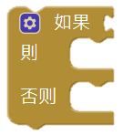
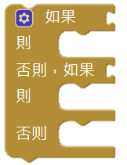
流程控制– 如果…則…否則…
開始
流程控制是用在於希望程式依照不同條件或情況，可以執行不同的程式碼。
程式方塊：
換成口語：如果 (1)條件成立 則執行(2) ，否則 執行(3)
其中(1)是條件(2)與(3)分別是符合(1)的條件做的事跟不符合的時候做的事。。
If (a >= b)
(1)
False
True
(2)
(3)
顯示 a
顯示b
結束

Slide 8

每個動作都要寫一次，累死人了！ 讓電腦自己重複做吧！

Slide 9
迴圈是甚麼？
開始
程式在運作的時候，時常會需要重複執行某些(一個以上)相同的步驟。
迴圈 (loop) 的作用是讓指定的某段敘述在符合特定條件的情況下一直重覆執行
迴圈是程式設計中很重要的一種控制結構。我們可以利用迴圈來進行重覆性的資料輸入、處理與輸出。
常見的迴圈有for迴圈、while迴圈、do-while迴圈
右圖如果(2)之判斷條件成立，則回執行(3)之工作A，然後再次判斷，再次成立就再執行一次，因此可以多次執行。
(1)
(2)
判斷條件
True
(3)
工作A
False
(4)
工作B
結束

Slide 10
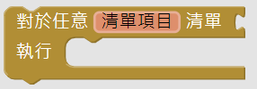
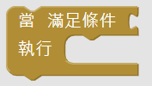
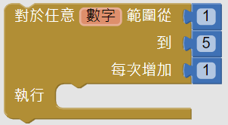
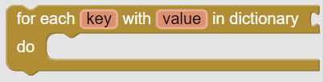
App Inventor的迴圈
(1)指定次數類
(2)針對資料結構處理
(3)不定次數類

